Slide 1
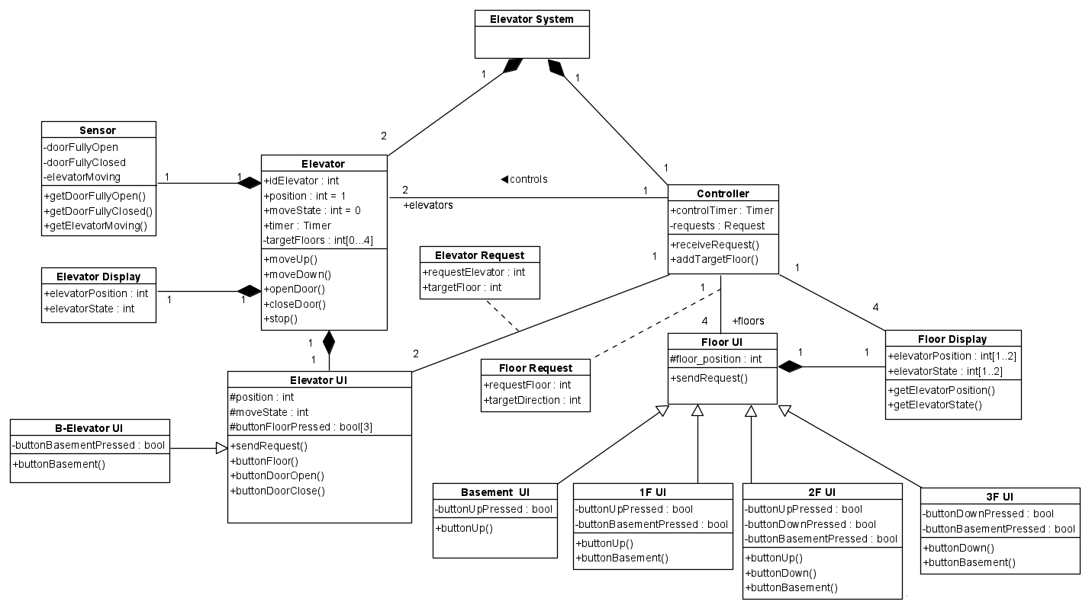
Class Diagram
左梯
右梯
B
↑
↑
B
2
3
2
2F
1
B
↑
↓
▸◂
◂▸
B
Floor UI Sketch
Elevator UI Sketch

Slide 2
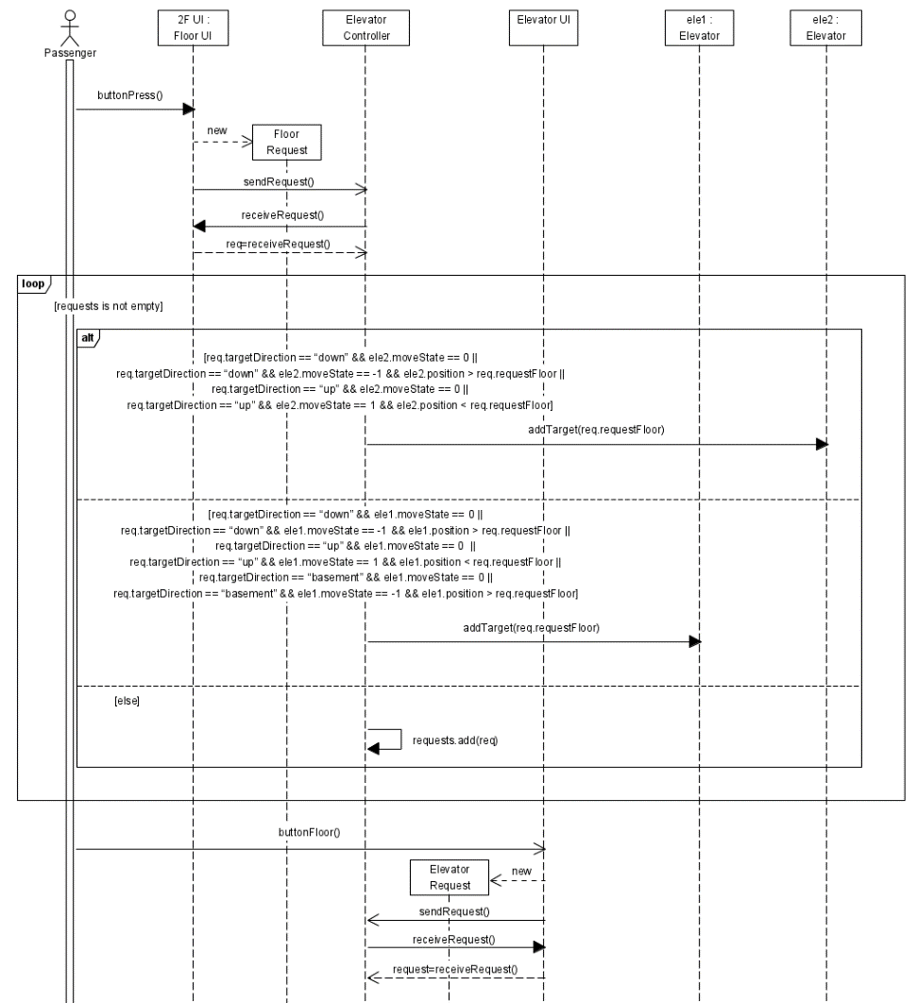

Sequence Diagram
思路
User通过UI输入request
Controller处理两种request
并将targetFloor转告elevator

Slide 3
Assumptions
&Schedule
Constraints 物理环境对系统的约束
假设层高3m 电梯速度 1m/s 加速度0.5~1.0m/s²
匀速通过楼层需3s，启动或刹车需1.5s
安全起见只接收>=1层差距的request，否则加入等待队列 eg.电梯匀速运行过2F后在1F发送下楼request应加入等待队列
可通过timer结合requests判断电梯目前所在楼层
实现基本的载客功能后未来可添加的功能
· 报警与求救功能
超重/紧急情况的判断
· 维护功能
工作人员查阅运行log与暂停电梯

